Slide 1


Radiologická fyzika a radiobiologie
7. přednáška

Slide 2
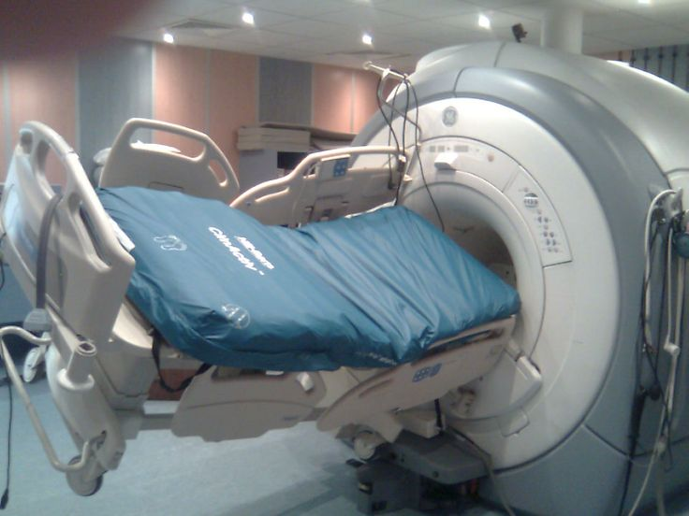
Základní principy MRI

Slide 3
Historie MRI
1921 – objev elektronového spinu (A. Compton).
1924 – objev jaderného spinu (W. Pauli).
1938 – potvrzení magnetického kvantového jevu (nukleární magnetická rezonance NMR) (I.I. Rabi).
1945 – vylepšení Rabiho přístroje (zrod NMR spektroskopie)(F. Bloch a E. Purcell).

Slide 4
Historie MRI
1949 – objev chemického posunu.
Do 70. let – využití jen pro ch. a fy analýzu.
Od 70. let – první využití v medicíně.
1971 – různé tkáně mají různé relaxační doby (R. Damadian).
1973 – počátky tomograficého MRI (P. Lauterbur).

Slide 5
Historie MRI
1975 – matematické zpracování signálu (R. Ernst).
1977 – zavedení gradientních polí pro vylepšení analýzy (P. Mansfield).
1977 – první celotělové MRI (R. Damadian).
1987 – zrod MR angiografie (zobrazení toku krve).
1992 – zrod funkční MRI (fMRI).

Slide 6
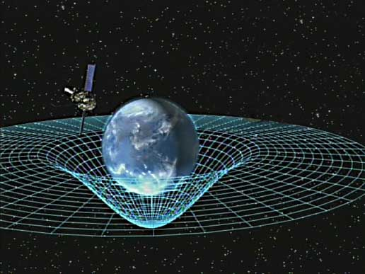
Magnetický moment
Zdroje silového pole:
  Gravitační (hmota)
Notes:
U většiny interakcí existuje „bodový zdroj“ daného pole.
Gravitace hmota

Slide 7
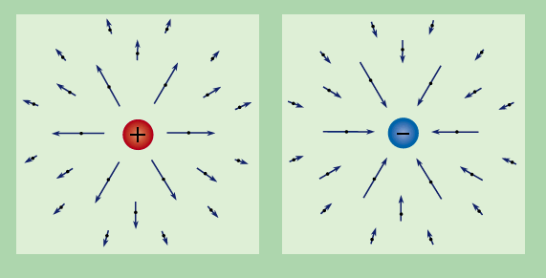
Magnetický moment
Zdroje silového pole:
  Gravitační (hmota)
  Elektrické (náboj)
    Kladný
    Záporný
Notes:
U většiny interakcí existuje „bodový zdroj“ daného pole.
Gravitace hmota, elektrika náboj,

Slide 8
Magnetický moment
Zdroje silového pole:
  Gravitační (hmota)
  Elektrické (náboj)
    Kladný
    Záporný
  Magnetické ((mono)póly)
    Severní a jižní
    Neexistují samostatně
Notes:
U většiny interakcí existuje „bodový zdroj“ daného pole.
Gravitace hmota, elektrika náboj, ale magnetismus NEMÁ monopól. Existují pouze dipóly, které jsou společně nerozlučitelně spjaté.
Magnetické siločáry (oproti elektrickým) musí být uzavřené křivky (z důvodů dipólového charakteru)

Slide 9
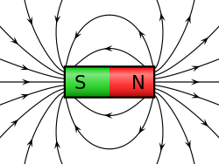
Magnetický moment
Notes:
U většiny interakcí existuje „bodový zdroj“ daného pole.
Gravitace hmota, elektrika náboj, ale magnetismus NEMÁ monopól. Existují pouze dipóly, které jsou společně nerozlučitelně spjaté.
Magnetické siločáry (oproti elektrickým) musí být uzavřené křivky (z důvodů dipólového charakteru)

Slide 10
Magnetický moment
Jak vypadaní siločáry reálně?
Video7_1
https://www.youtube.com/watch?v=8llkHQtaOlg
Video7_2
https://www.youtube.com/watch?v=kdomJQvxPZE
Notes:
Jak vypadají siločáry v realitě? Jde je znázornit? Viz videa

Slide 11



Magnetický moment
Notes:
Půlením magnetu nedostaneme pouze jeden pól… takto můžeme půlit až na jednotlivé atomy a zjistíme, že i atom má severní a jižní magnetický pol. Samotné atomy jsou miniaturní „tyčové magnety“ → reagují na přítomnost magnetického pole…. A reagují všechny? To bude za chvíli…

Slide 12
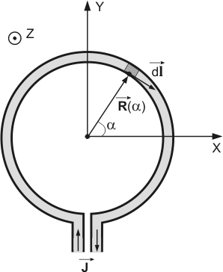
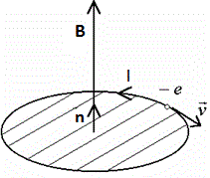

Magnetický moment
$$\vec{B}=\frac{μ_{0}I}{2r}\vec{n}$$
Proudová smyčka:
  Zdroj magnetického pole.
Podrobněji
Notes:
Zdrojem magnetického pole může být např. proudová smyčka (kruhový vodič)
Magnetická indukce je tečnou k siločarám (v každém bodě prostoru má jiný směr) Takové pole je nehomogení.
Homogenní pole má vektory magnetické indukce rovnoběžné v každém bodě prostoru.

Slide 13
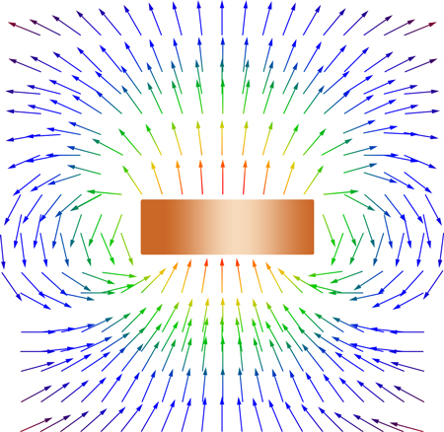
Magnetický moment
Notes:
Zdrojem magnetického pole může být např. proudová smyčka (kruhový vodič)
Magnetická indukce je tečnou k siločarám (v každém bodě prostoru má jiný směr) Takové pole je nehomogení.
Homogenní pole má vektory magnetické indukce rovnoběžné v každém bodě prostoru.

Slide 14
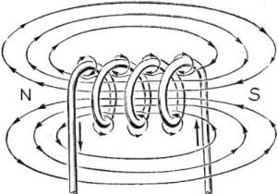
Magnetický moment
Cívka.
Notes:
V určitém přiblížení, můžeme uvažovat, že magnetické pole uvnitř cívky je homogenní.
Stupeň homogenity (rozbíhavosti vektorů magnetické indikce) je velmi důležitý faktor MRI.

Slide 15
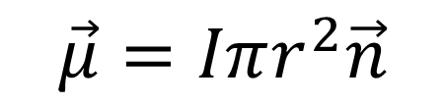

Magnetický moment
Magnetický moment (μ)
  Charakterizuje zdroj magnetického pole.
  Vektorová veličina.
  Pro proudovou smyčku.
Co to má společného s MR?
Notes:
Pro proudovou smyčku je mag. Moment kolmý na rovinu smyčky (rovnoběžný s normálovým vektorem n)
Důkladné vysvětlení momentu (ten je klíčový pro MR)

Slide 16
Magnetický moment
Elektrony „obíhají“ kolem jádra (analogie s proudovou smyčkou).
  Orbitální mag. moment (μ_{L})
Elektrony mají vnitřní moment hybnosti („rotace kolem osy“).
  Spinový mag. moment (μ_{S})
Nukleony mají vnitřní moment hybnosti („rotace kolem osy“).
  Jaderný mag. moment
Podrobněji
Notes:
Jsou to vektorové veličiny!!!! Opačný směr → vyrušení se navzájem!!!! (jsou kvantovány)
Jaderné momenty jsou cca 1000x slabší než momenty elektronů
Existuje i elektronová (para)magnetická spektroskopie, ale k zobrazování se nevyužívá

Slide 17
Jaderný magnetický moment
I nukleony mají spin.
  Vnitřní moment hybnosti („rotace kolem osy“).
  Je kvantovaný (může nabývat jen přesně daných hodnot).
  Je to vektor.
  Nukleony jsou fermiony (musí splňovat Pauliho vylučovací princip).
    Žádné 2 nerozlišitelné fermiony nemohou být ve stejném kvantovém stavu.
Notes:
Proton a neutron (nukleony) mohou nabývat hodnot spinu +1/2 nebo -1/2.
Otázka: „Máme 2 atomy vodíku, které jsou v těsné blízkosti sobě. Může proton1 mít spin +1/2 a proton2 také spin +1/2?“
Dle Puliho se jedná o 2 rozlišitelné fermiony, víme co je proton1 a co proton2, takže mohou mít stejná kvantová čísla (a také z 99 % mají).

Slide 18
Jaderný magnetický moment
Nukleony se musejí skládat do kvantových stavů (obdobně jako elektrony v obale).
Protony a neutrony jsou rozlišitelné částice.
Spiny se skládají jako vektory.
Notes:
Obdobně jako u elektronů v obale se i v jádře budou vyskytovat kvantová čísla.
Pokud jsou rozlišitelné, je jejich výstavbový systém nezávislý (může být proton s kvantovými číslo 1;0;0;1/2 a neutron s kvantovými čísly 1;0;0;1/2)
Vše je samozřejmě mnohem komplikovanější, protože se musí používat kvantová teorie a složité matematické postupy.

Slide 19
Jaderný magnetický moment
Notes:
Příklad skládání spinů pro jednoduché atomy.
Pro složitější jádra to je mnohem složitější a i toto je zjednodušený přístup.
Vše se musí řešit pomocí kvantové mechaniky!!!
!!!!Pokud je výsledný spin 0 jádro nereaguje na magnetické pole!!!!!

Slide 20
Jaderný magnetický moment
Prvek |  | Spin s | γ[10⁸T⁻¹s⁻¹] | Výskyt [%]
Vodík | ¹H | 1/2 | 2,68 | 99,985
Deut. | ²H | 1 | 0,41 | 0,015
Uhlík | ¹³C | 1/2 | 0,67 | 1,11
Dusík | ¹⁴N | 1 | 0,19 | 99,63
Dusík | ¹⁵N | 1/2 | -0,27 | 0,37
Fluor | ¹⁹F | 1/2 | 2,51 | 100
Sodík | ²³Na | 3/2 | 0,71 | 100
Fosfor | ³¹P | 1/2 | 1,08 | 100
Podrobněji
Notes:
Důležité je také % zastoupení v přírodě. Čím míň, tím delší měření, aby byl přijatelný výsledek nebo měření není vůbec možné (převládne okolní šum nebo jiné negativní vlivy)

Slide 21
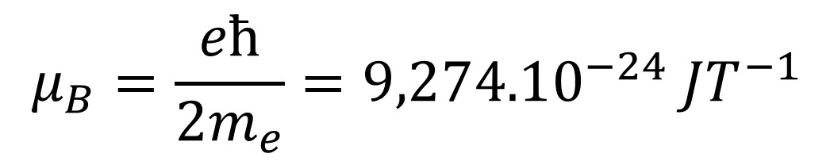
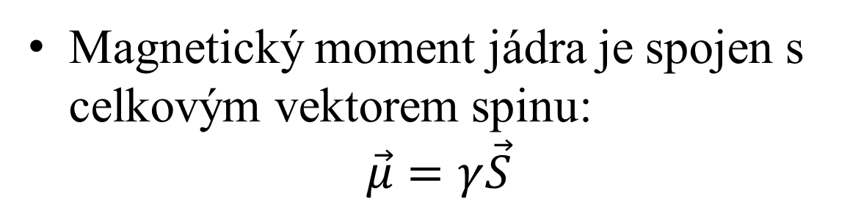
Jaderný magnetický moment
Magnetický moment jádra je spojen s celkovým vektorem spinu:
$$\vec{μ}=γ\vec{S}$$
γ – gyromagnetický poměr [Hz T⁻¹]
Nebo pomocí Bohrova magnetonu.
  Mag. moment volného elektronu.
http://www.periodictable.com/Isotopes/092.238/index.html
Notes:
Je zřejmé, že pokud je celkový spin 0, tak i mag. moment je 0. A protože mag. moment charakterizuje zdroj mag. pole, tak žádné mag. pole v takovémto případě neexistuje a takovýto atom je pro veškeré mag. interakce nepoužitelný.

Slide 22
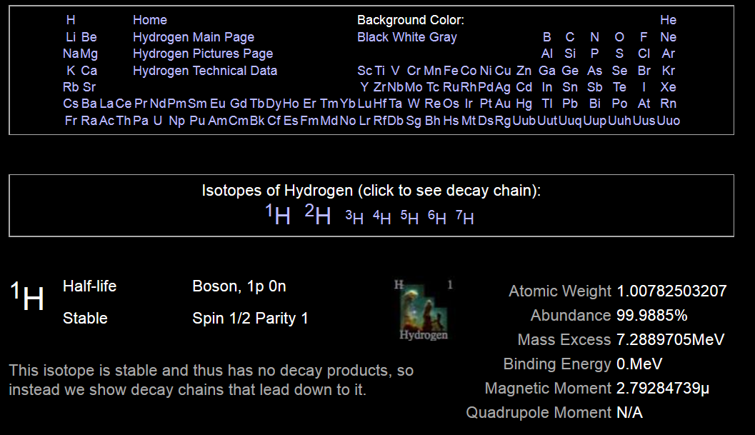
Notes:
Na webu (odkaz na předchozím slaidu) najdeme magnetický moment pro většinu známých izotopů. Je určen násobkem Bohrova magnetonu (mi za konstantou charakterizující dané jádro). V tomto případě, pro 1H, stačí vynásobit 2,79284… s hodnotou Bohrova magnetonu.
Mimo jiné zde najdeme i relativní atomovou hmotnost (atocic weight) a procentuální zastoupení v přírodě (Abundance).
Samozřejmě i spin a poločas rozpadu.

Slide 23
Magnetizace
Magnetizace je výslednice všech magnetických momentů (dalo by se říci, že se jedná o makroskopický projev magnetických momentů).
Průmět magnetizace do osy z se označuje jako longitudinální magnetizace (M_{z}) a do roviny xy transverzální magnetizace (M_{xy}).
Notes:
Více následující obrázek…

Slide 24
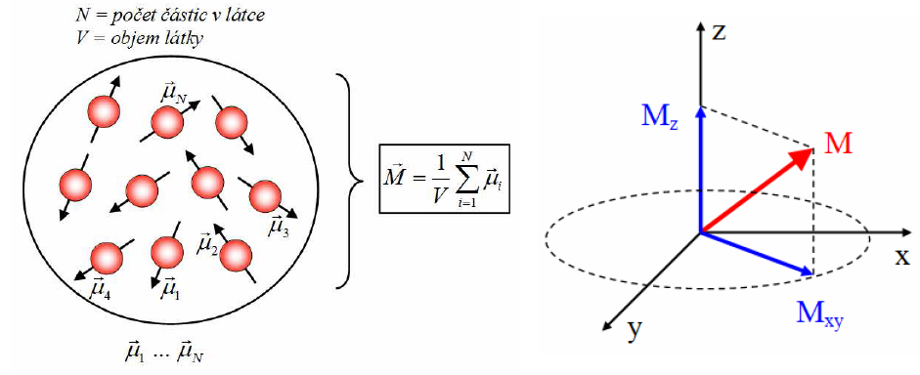
Magnetizace
Notes:
Protože je magnetizace makroskopická veličina, neplatí zde již nemožnost změření všech 3 vektorových složek….

Slide 25
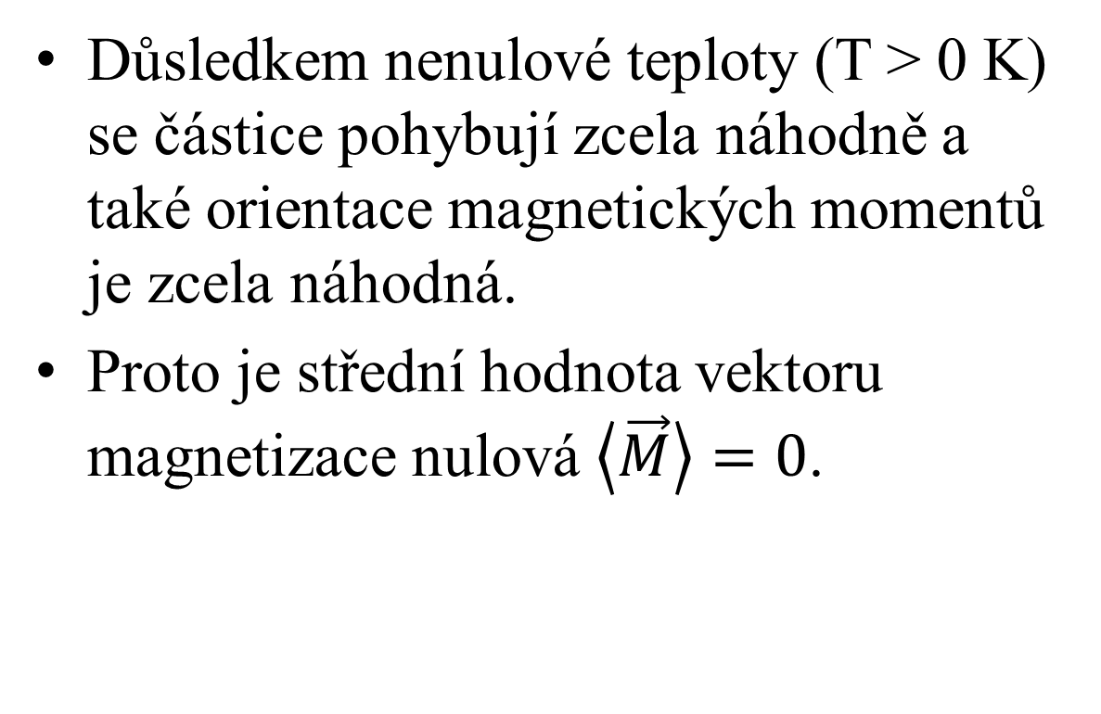
Larmorova precese
Důsledkem nenulové teploty (T > 0 K) se částice pohybují zcela náhodně a také orientace magnetických momentů je zcela náhodná.
Proto je střední hodnota vektoru magnetizace nulová $\left\langle \vec{M}\right\rangle =0$.

Slide 26
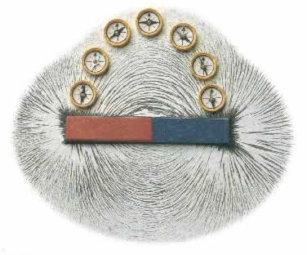
Larmorova precese
Orientace mag. momentů v silném vnějším statickém mag. poli .
  Střelka kompasu
Notes:
Střelka kompasu se orientuje ve směru magnetických siločar (ukazuje na magnetické póly země)
Totéž platí pro další magnetické momenty, včetně jaderného.
Orientují se po směru magnetické indukce (větší ochota, protože je to energeticky výhodnější stav), ale určité % se orientuje i proti směru (není to zakázaný stav, ale je energeticky nevýhodný, takže bude převládat množství jader s orientací po směru vnějšího pole).

Slide 27
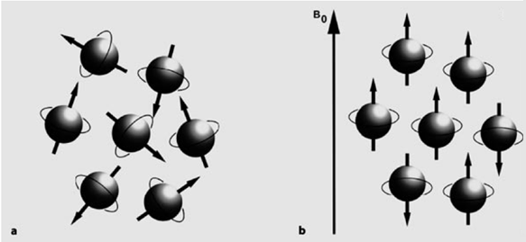
Larmorova precese
Orientace mag. momentů v silném vnějším statickém mag. poli
  Střelka kompasu
  Magnetický moment jádra
Notes:
Střelka kompasu se orientuje ve směru magnetických siločar (ukazuje na magnetické póly země)
Totéž platí pro další magnetické momenty, včetně jaderného.
Orientují se po směru magnetické indukce (větší ochota, protože je to energeticky výhodnější stav), ale určité % se orientuje i proti směru (není to zakázaný stav, ale je energeticky nevýhodný, takže bude převládat množství jader s orientací po směru vnějšího pole).

Slide 28
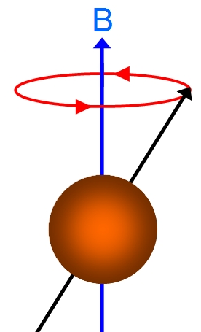
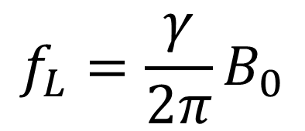
Larmorova precese
Bližší pohled na jádro:
$$f_{L}=\frac{γ}{2π}B_{0}$$
Notes:
Jaderný moment jednoho jádra začne vykonávat Larmorovu precesi okolo vektoru magnetické indukce B_0 o frekvenci = gama/2pi * B_0
Podle znaménka u gyromagnetického poměru je směr rotace po/proti směru hodinových ručiček.
???Ale netvrdil jsem, že magnetický moment je rovnoběžný s B_0???
Nemůže být, protože kdyby byl rovnoběžný s B0, tak by jedna složka magnetizace musela být rovna celkové magnetizace a zbylé dvě složky by musely být nulové. Ale protože je magnetizace kvantována, tak složky nemohou nabývat libovolné velikosti a tudíž ani směru.
Ovšem…

Slide 29
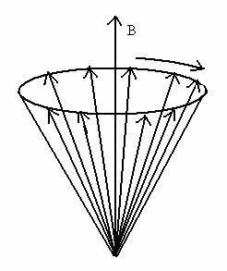
Larmorova precese
Bližší pohled na jádra:
Notes:
…Máme obrovské množství jader, které konají precesi okolo B_0 s různou fází.
Celkový magnetický moment je VEKTOROVÝM součtem jednotlivých jaderných momentů.
Při rozložení vektorů na jehlanovém plášti (viz obrázek) je vektorový součet (tudíž celkový magnetický moment) rovnoběžný s B_0
Z makroskopického pohledu je součet celkového magnetického momentu hybnosti nazýván magnetizací látky.
Magnetizace je rovnoběžná s B_0 a má i shodný směr (převládá více spinu orientovaných po směru než proti směru B_0)

Slide 30
Larmorova precese
Pro některé prvky v B₀=1T:
  Vodík ¹H 42,7 MHz
  Uhlík ¹³C 10,7 MHz
  Dusík ¹⁴N 6,1 MHz
  Fosfor ³¹P 17,2 MHz
Notes:
Příklady Larmorovy frekvence pro prvky.

Slide 31
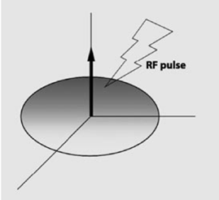
Relaxační doby
Výsledný vektor magnetizace směřuje ve směru statického magnetického pole B₀. Obecně se uvažuje ve směru osy z.
Co se stane, když zapůsobíme krátkým radiofrekvenčním (RF) pulzem o Larmorově frekvenci na látku?
Notes:
Který směr zvolíme jako výchozí pro magnetizaci (jestli z nebo x či y) je jedno. Jde pouze o definici a nějaký obecný úzus, aby byl problém jednotný.
RF pulz je vyvolán RF cívkami.

Slide 32
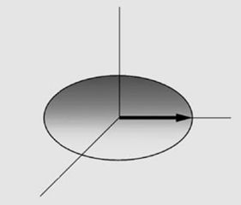
Relaxační doby
Magnetizace se překlopí o úhel α.
Notes:
Na obrázku máme alfa=90°, ale obecně libovolný, dle potřeb experimentu.
Nejčastější jsou 90 a 180° pulzy… viz další přednáška.

Slide 33
Relaxační doby
Potřebné předpoklady:
  Frekvence RF pulzu musí být v rezonanci s frekvencí precesního pohybu daného jádra v daném statickém magnetickém poli (musí být rovna Larmorově frekvenci).
  Intenzita a doba působení RF pulzu ovlivní velikost sklápěcího úhlu α.
Notes:
Když je frekvence RF pulzu v rezonanci s larmorovou precesí, má sklápění největší účinek na magnetizaci jader s kterými jsou v rezonanci.
Příklad: Pokud má 1H fL=100MHz a 13C fL=25MHz a my použijeme RF o f=25MHz dojde ke sklopení většiny magnetických momentů jader 13C a jen zanedbatelné množství jader 1H.
Podrobněji příště.

Slide 34
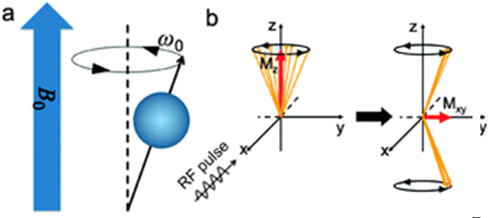
Relaxační doby
Bližší pohled:
Notes:
Nejprve jsou spiny náhodně orientovány.
Pak zapneme silné homogenní statické magnetické pole B_0. (Nebo vložíme jádra do magnetického pole)
Dojde k orientaci jednotlivých spinů po/proti směru pole B_0 a jejich precesi okolo směru B_0.
Tato precese má libovolnou fázi (není koherentní) a součet jednotlivých spinů (spinových magnetických momentů) nám udává celkovou makroskopickou magnetizaci, která je ve směru indukce B_0.
Poté zapůsobíme vhodně intenzivním, po vhodnou dobu a ve vhodném směru RF pulzem s frekvencí shodnou s Larmorovou frekvencí daného jádra v daném magnetickém poli.
Tím dojde k narušení rovnováhy ve směrech spinových momentů jednotlivých jader (část se jich překlopí do směru proti B_0, část jich zůstane po směru B_0) a navíc dojde k jejich sfázování.
Pokud uvažujeme 90°-pulz, tak bude mít polovina jader spin orientován po směru B_0 a druhá polovina proti směru B_0 a budou sfázovány. (obrázek vpravo).
Tudíž výsledný vektorový součet všech spinových momentů (vektor celkové magnetizace) bude ležet v rovině xy. Tzn. bude sklopen o 90° oproti původnímu směru magnetizace.

Slide 35
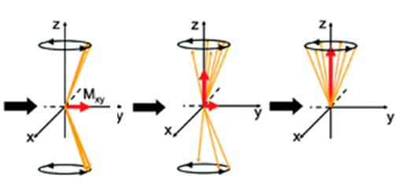
Relaxační doby
Bližší pohled:
Notes:
RF pulz trvá jen omezenou (námi vhodně vybranou řádově desítky až stovky ms) dobu.
Po jeho „vypnutí“ dochází k několika jevům zároveň!!!!
Spinové momenty jednotlivých jader se mají tendenci vracet do energeticky výhodnějšího stavu, což je stav orientovaný PO směru B_0 (spiny se překlápějí ze směru –z do směru +z („zdola nahoru“))
Dochází k rozfázování precesního pohybu okolo směru B_0. Spiny již netvoří jeden „tlustý vektor“ jak na levém obrázku, ale více „tenčích vektorů“ jak jde vidět na prostředním obrázku. To ovšem neznamená, že jednotlivá jádra mají nulový magnetický moment v rovině xy!!! Každé jádro má nenulový mag. moment v rovině xy, ale protože všechny směřují náhodným směrem, je střední hodnota všech magnetických momentů v rovině xy nulová (celková magnetizace Mxy=0). (pravý obrázek)
Tyto 2 jevy probíhají zároveň, nejde je separovat a společně tak přispívají k tzv. relaxaci vektoru magnetizace. (návrat do původního směru shodného s B_0) (pravý obrázek)

Slide 36
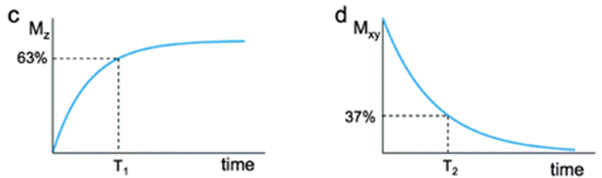
Notes:
Nechť jsme v čase t=0s v okamžiku po překlopení vektoru magnetizace a vypnutí RF pulzu (levý horní obrázek).
Otázka zní: Jak se budou vyvíjet složky vektoru magnetizace v čase?
V t=0 je Mz (složka ve směru osy z) nulová a naopak složka v rovině xy (směr x i y jsou ekvivalentní, proto se spíš mluví o složce v rovině xy) Mxy = max
Postupně jak dochází k „překlápění“ spinů a jejich rozfázování, tak narůstá magnetizace v ose z a ubývá v rovině xy, jak lze vidět na grafech.
Doba, která uplyne od překlopení do ztráty 63% magnetizace v rovině xy označujeme jako dobu relaxační dobu T2 (spin-spinová relaxační doba, v medicíně příčná (transverzální) relaxační doba).
Doba, která uplyne od překlopení do „obnovení“ magnetizace ve směru osy z na 63 % původní hodnoty označujeme jako relaxační dobu T1 (spin-mřížková relaxační doba, v medicíně podélná (longitudinální) relaxační doba)

Slide 37
Relaxační doby
Různá tkáň má různé relaxační doby:
Typ látky | T₁ [ms] | T₂ [ms]
tuk | 250 | 60
sval | 900 | 50
krev | 1400 | 100-200
mozek
šedá hmota (GM) | 950 | 100
bílá hmota (WM) | 600 | 80
cerebrospinální tekutina (CSF) | 2000 | 250
Notes:
Doby jsou přibližné a mohou se lišit (např. podle velikosti statického pole)
T2 relaxační doba je vždy kratší než T1
Rozfázování je rychlejší než minimalizace energie.

Slide 38
Relaxační doby
Bližší pohled:
  Relaxace po 90° pulzu (Video7_9)
  https://www.youtube.com/watch?v=lKp67IqQjH4
  Rozfázování koherence (Video7_10/11)
  https://www.youtube.com/watch?v=_7oZMA0OuK4
  https://www.youtube.com/watch?v=is8TscwFOvM
  180° pulz (Video7_12)
  https://www.youtube.com/watch?v=GDElT6Tz7_Q

Slide 39
Relaxační doby
V praxi není vše tak jednoduché:
  Statické magnetické pole není dokonale homogenní v celé délce tubusu.
  Při sklápění magnetizace není výsledný úhel pro všechna jádra vždy stejný.
  Tkáně mají různou magnetickou susceptibilitu.
  Časový průběh magnetizace je popsán Blochovými rovnicemi.
Notes:
A další vlivy….

Slide 40
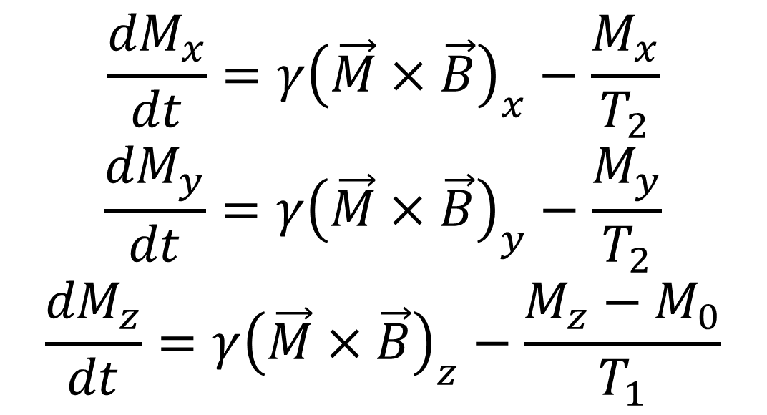
Blochovy rovnice
V praxi není vše tak jednoduché:
Notes:
Jen tak pro zajímavost.
Můžeme si všimnout, že v prvních 2 rovnicích (pro x a y) vystupuje pouze čas T2 a záměnou písmene x za y dostáváme z 1. rovnice 2. (další potvrzení toho, že osy x a y jsou ekvivalentní a proto je výhodnější mluvit o rovine xy).
Kdežto ve 3. rovnici pro popis časového vývoje složky z vystupuje pouze čas T1.

Slide 41
Kontraindikace
Kardiostimulátory
Kovová tělesa
První trimestr těhotenství
Ušní implantáty, naslouchadla
Velká tetování ve vyšetřované oblasti
Klaustrofobie
Notes:
Některé kontraindikace se zdají být zřejmé, ale některé si nemusíte uvědomit (třeba fixní rovnátka, piercing v jazyku…)
Klaustrofobie lze do určité míry obejít pomocí otevřených magnetů.

Slide 42
Shrnutí
Máme představu o historii MRI
Víme co je to magnetický moment a jak můžeme vytvořit mag. pole.
Umíme popsat vnitřní moment hybnosti.
Známe a umíme interpretovat a vypočítat jaderný magnetický moment hybnosti. Umíme operovat s gyromagnetickým poměrem.

Slide 43
Shrnutí
Víme, co je magnetizace a jak se jmenují její složky.
Perfektně víme, jak vzniká a co je to Larmorova precese.
Umíme vysvětlit vznik relaxačních časů a jejich důležitost pro MRI.
Známe kontraindikace MRI.

Slide 44

Konec
Notes:
Děkuji Vám za pozornost, snad jste si něco zapamatovali ☺

Slide 45
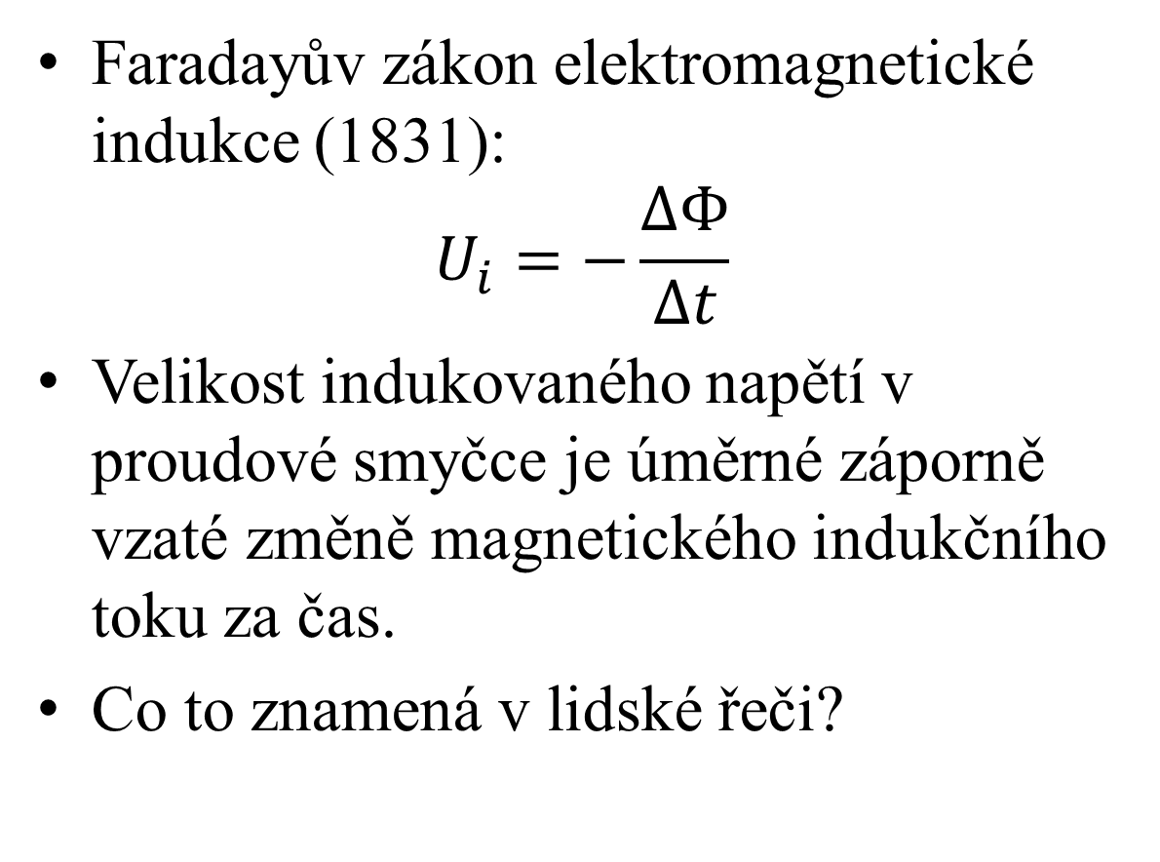
Dodatky 1
Faradayův zákon elektromagnetické indukce (1831):
$$U_{i}=−\frac{∆Φ}{∆t}$$
Velikost indukovaného napětí v proudové smyčce je úměrné záporně vzaté změně magnetického indukčního toku za čas.
Co to znamená v lidské řeči?
zpět

Slide 46
Dodatky 1
Změna magnetického indukčního toku:
  Přibližujeme-li se s magnetem k cívce mění se magnetické tok plochou cívky.
  Neboli cívkou „prochází více“ siločar.
  Pokud se oddalujeme tak magnetický tok klesá (cívkou „prochází méně“ siločar).
Změna za čas:
  Čím rychleji se přibližujeme, tím rychleji se mění magnetický indukční tok.
zpět

Slide 47
Dodatky 1
Co z toho prakticky plyne?
  Čím rychleji se mění magnetické pole uvnitř smyčky, tím větší U se indukuje.
  Čím větší pole a větší průřez smyčky, tím větší U se indukuje.
Setkali jste se s tím někdy?
K čemu je to dobré?
zpět

Slide 48
Dodatky 1
Pohybuje-li se zdroj magnetického pole (permanentní magnet, proudová smyčka, atom s nenulovým dipólovým momentem, elektron…) indukuje ve své blízkosti elektromagnetické pole.
zpět
Notes:
Elektrický proud je proud elektronů -> elektron má nenulový magnetický moment -> vytváří kolem sebe elmag. Pole. -> vodičem, kterým prochází proud („tečou elektrony“) vytváří kolem sebe elmag. Pole (princip proudové smyčky)
Pokud je proud stejnosměrný je elmag pole také konstantní v čase.
Pokud je proud střídavý je elmag pole v okolí vodiče časově proměnné (mění se jeho velikost i směr siločar).

Slide 49
Dodatky 1
Důkaz místo slibů: Video7_3
https://www.youtube.com/watch?v=UyqLpbg_HvY
Jezdíte trolejbusem/tramvají? Video7_4
https://www.youtube.com/watch?v=WKklyuzghQg
Jak se může tavit kov: Video7_5
https://www.youtube.com/watch?v=k4xsqw463Hs
Konec 1. dodatku
zpět
Notes:
Video7_3: Co kdyby byl v první cívce byl stejnosměrný proud?

Slide 50
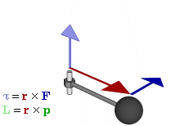


Dodatky 2
Moment hybnosti ($\vec{L}=\vec{r}×\vec{p}$)
V klasické mechanice popisuje rotační pohyb tělesa.
zpět
Notes:
Podrobnější vysvětlení momentu hybnosti.

Slide 51


Dodatky 2
Spojitost momentu hybnosti a magnetického momentu.
Pro moment hybnosti částice o hmotnosti m s nábojem e pohybující se po kružnici o poloměru r platí:
$$\vec{L}=m\vec{r}×\vec{v}$$
$$\frac{\vec{L}}{mr}=\vec{n}×\vec{v}$$
zpět
Notes:
Podrobnější vysvětlení momentu hybnosti.
Pro vektor r platí, že má velikost r a směrový jednotkový vektor značíme n. takže vektor r = skalár r krát Jednotkový vektor n.

Slide 52


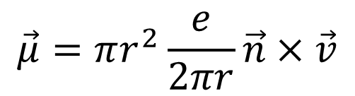
Dodatky 2
Pro magnetický moment proudové smyčky o poloměru r, směrovém vektoru n a s proudem I platí:
$$\vec{μ}=S\vec{n}×\vec{I}$$
$$\vec{μ}=πr^{2}\frac{e}{2πr}\vec{n}×\vec{v}$$
$$\frac{2\vec{μ}}{er}=\vec{n}×\vec{v}$$
zpět
Notes:
Podrobnější vysvětlení momentu hybnosti.

Slide 53




Dodatky 2
Dostáváme vztah mezi momentem hybnosti a magnetickým momentem:
$$\frac{\vec{L}}{mr}=\vec{n}×\vec{v}$$
$$\frac{2\vec{μ}}{er}=\vec{n}×\vec{v}$$
$$\frac{\vec{L}}{mr}=\frac{2\vec{μ}}{er}$$
$$\frac{e}{2m}\vec{L}=\vec{μ}$$
zpět
Notes:
Podrobnější vysvětlení momentu hybnosti.
Protože moment hybnosti představuje rotaci soustavy, tak se magnetický moment také představuje jako rotace, ale ne vždy je tato představa přesná, ale pro názornost je dostačující (spin je rotace atomu (pouze přiblížení pro názornost)).

Slide 54
Dodatky 2
Moment hybnosti se zachovává!!!
Proto pokud se zmenší poloměr, tak se musí zvětšit hybnost (hmotnost je konstantní, takže se zvětší rychlost).
Krasobruslení a další viz Videa7_6-8
https://www.youtube.com/watch?v=0k276y9kuQQ
https://www.youtube.com/watch?v=p9zhP9Bnx-k
https://www.youtube.com/watch?v=mrGfc-3uv7o
Konec 2. dodatku
zpět
Notes:
Existuje několik momentů (síly, hybnosti, magnetický…)

Slide 55
Dodatky 3
Je vhodné ujasnit si názvosloví, které se používá okolo spinů.
Každá částice má spinové kvantové číslo (značíme s), které je pro ni charakteristické obdobně jako el. náboj.
Toto číslo je vždy nezáporným násobkem 1/2 (tzn. s= 0, ½, 1, 3/2, 2, 5/2…)
Když mluvíme o spinu, máme většinou na mysli toto číslo.
zpět
Notes:
Podrobnější vysvětlení spinu.

Slide 56
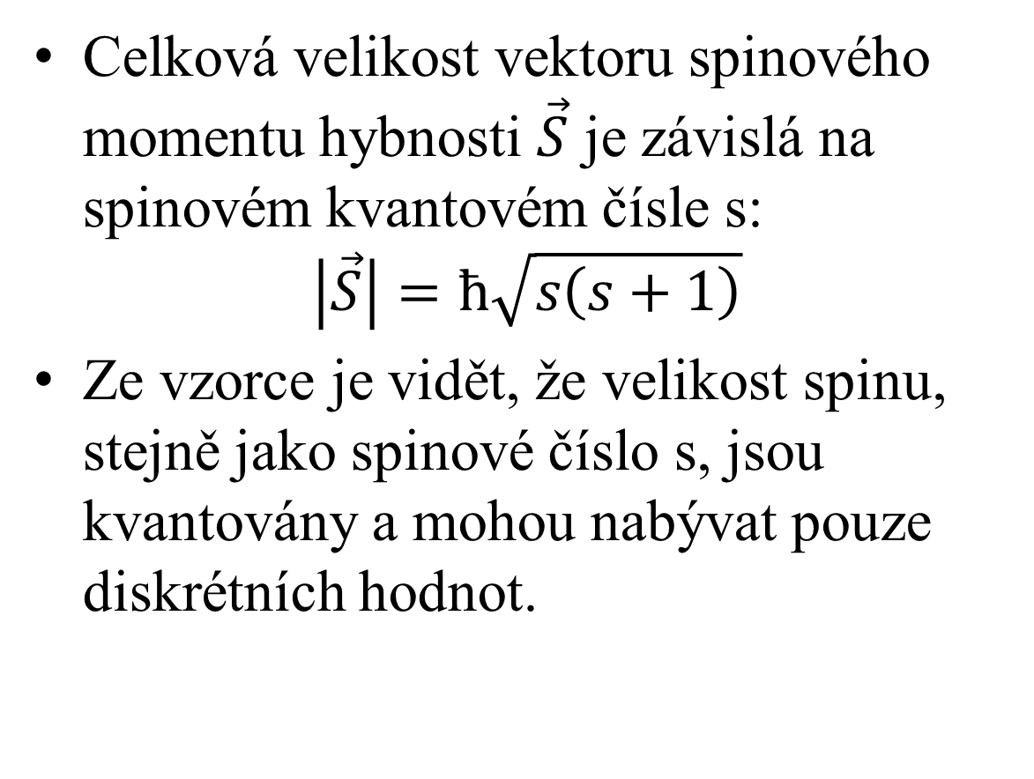
Dodatky 3
Celková velikost vektoru spinového momentu hybnosti $\vec{S}$ je závislá na spinovém kvantovém čísle s:
$$\left|\vec{S}\right|=ħ\sqrt{s\left(s+1\right)}$$
Ze vzorce je vidět, že velikost spinu, stejně jako spinové číslo s, jsou kvantovány a mohou nabývat pouze diskrétních hodnot.
zpět
Notes:
Podrobnější vysvětlení spinu.

Slide 57
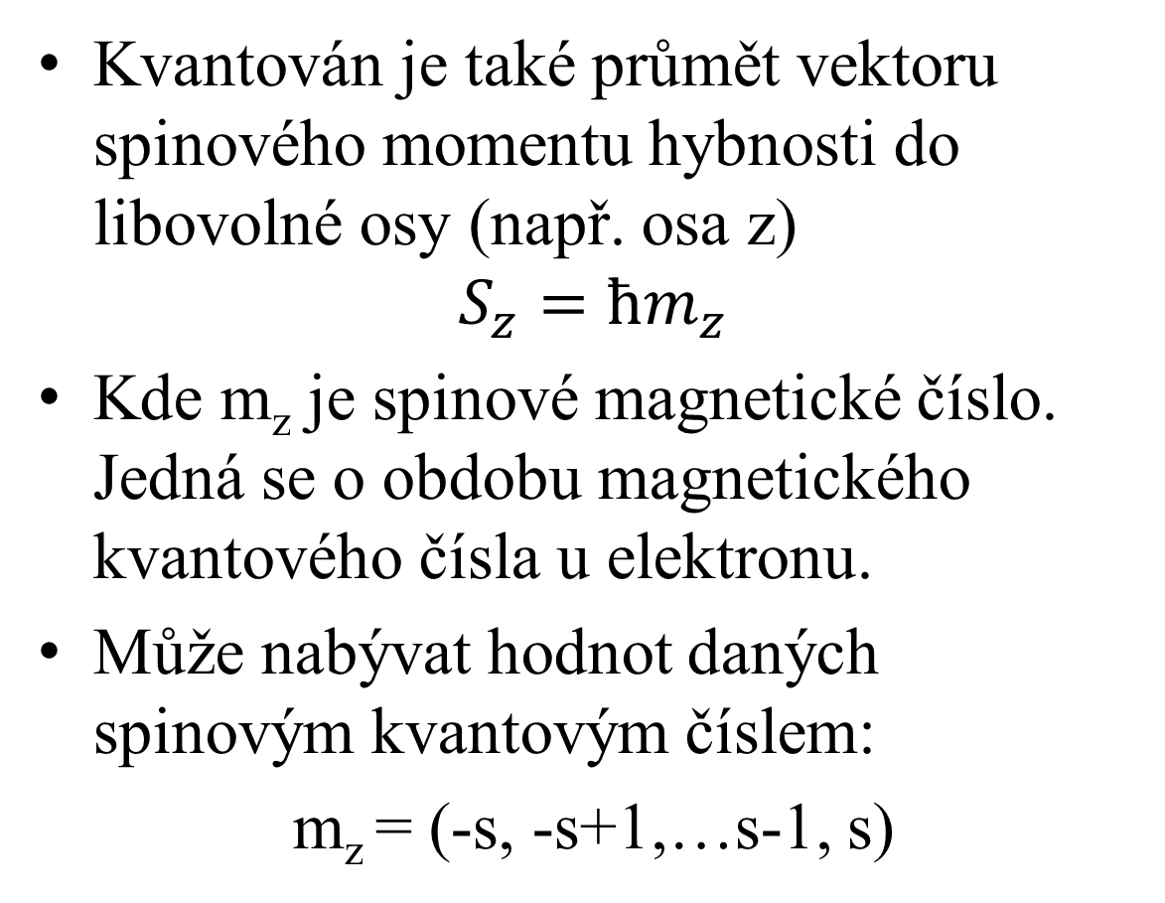
Dodatky 3
Kvantován je také průmět vektoru spinového momentu hybnosti do libovolné osy (např. osa z)
$$S_{z}=ħm_{z}$$
Kde m_{z} je spinové magnetické číslo. Jedná se o obdobu magnetického kvantového čísla u elektronu.
Může nabývat hodnot daných spinovým kvantovým číslem:
m_{z} = (-s, -s+1,…s-1, s)
zpět
Notes:
Podrobnější vysvětlení spinu.
Neplatí, že Sx=Sy=Sz!!! Vzorec pro velikost průmětu do jedné osy platí opravdu pouze do jedné osy a ostatní průměty jsou jiné.
Z podmínek kvantové mechaniky platí, že nemůžeme současně změřit průměty vektoru (libovolného) momentu hybnosti do 2 a více os současně. (jednotlivé složky momentu hybnosti společně nekomutují). Proto je nepodstatné se zabývat ostatními složkami vektoru momentu hybnosti.
!!!Jediné co můžeme určit je velikost celkového momentu hybnosti a velikost průmětu právě do jedné osy!!!
(Vše platí opět pouze v mikrosvětě. V reálném životě můžeme určit moment hybnosti ve všech 3 osách)

Slide 58
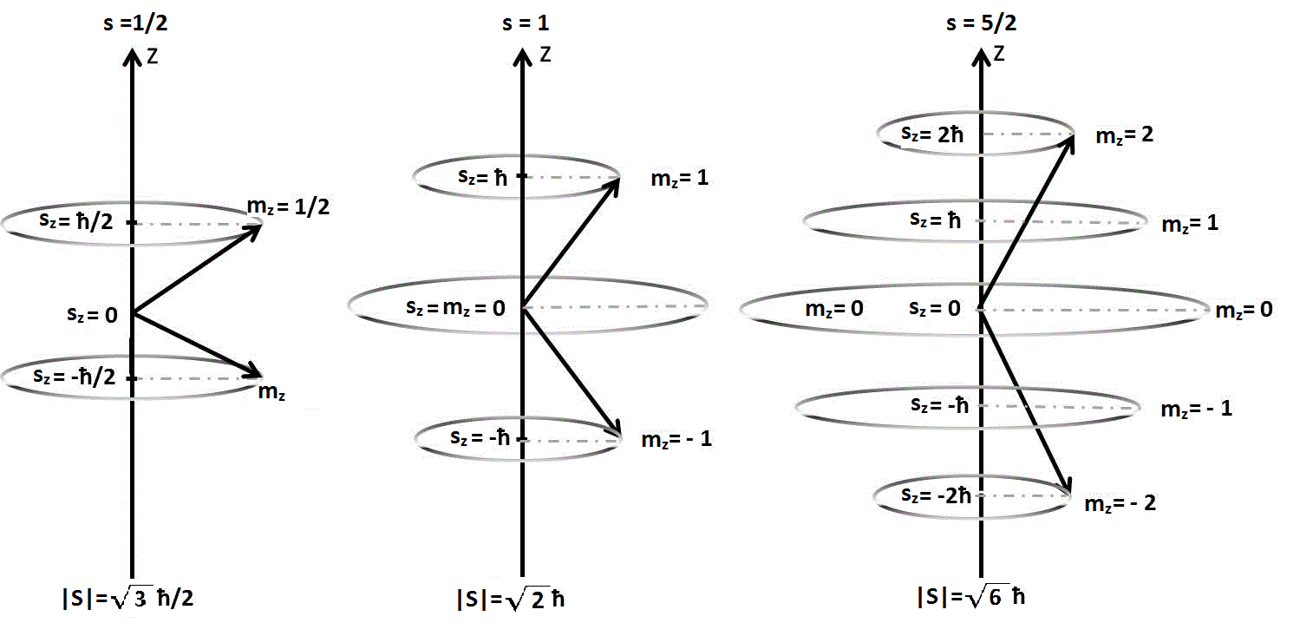
Dodatky 3
Konec 3. dodatku
zpět
Notes:
Podrobnější vysvětlení spinu.
Zde jdou vidět rozdíly mezi spinovým kvantovým číslem, velikostí spinu, průmětem spinu do osy z a spinovým magnetickým číslem.
Na obrázku pro spiny ½, 1 a 5/2.

Slide 59
Děkuji za pozornost
Konec
7. přednášky
Prezentace vznikla v rámci projektu fondu rozvoje MU 1515/2014

